Slide 1
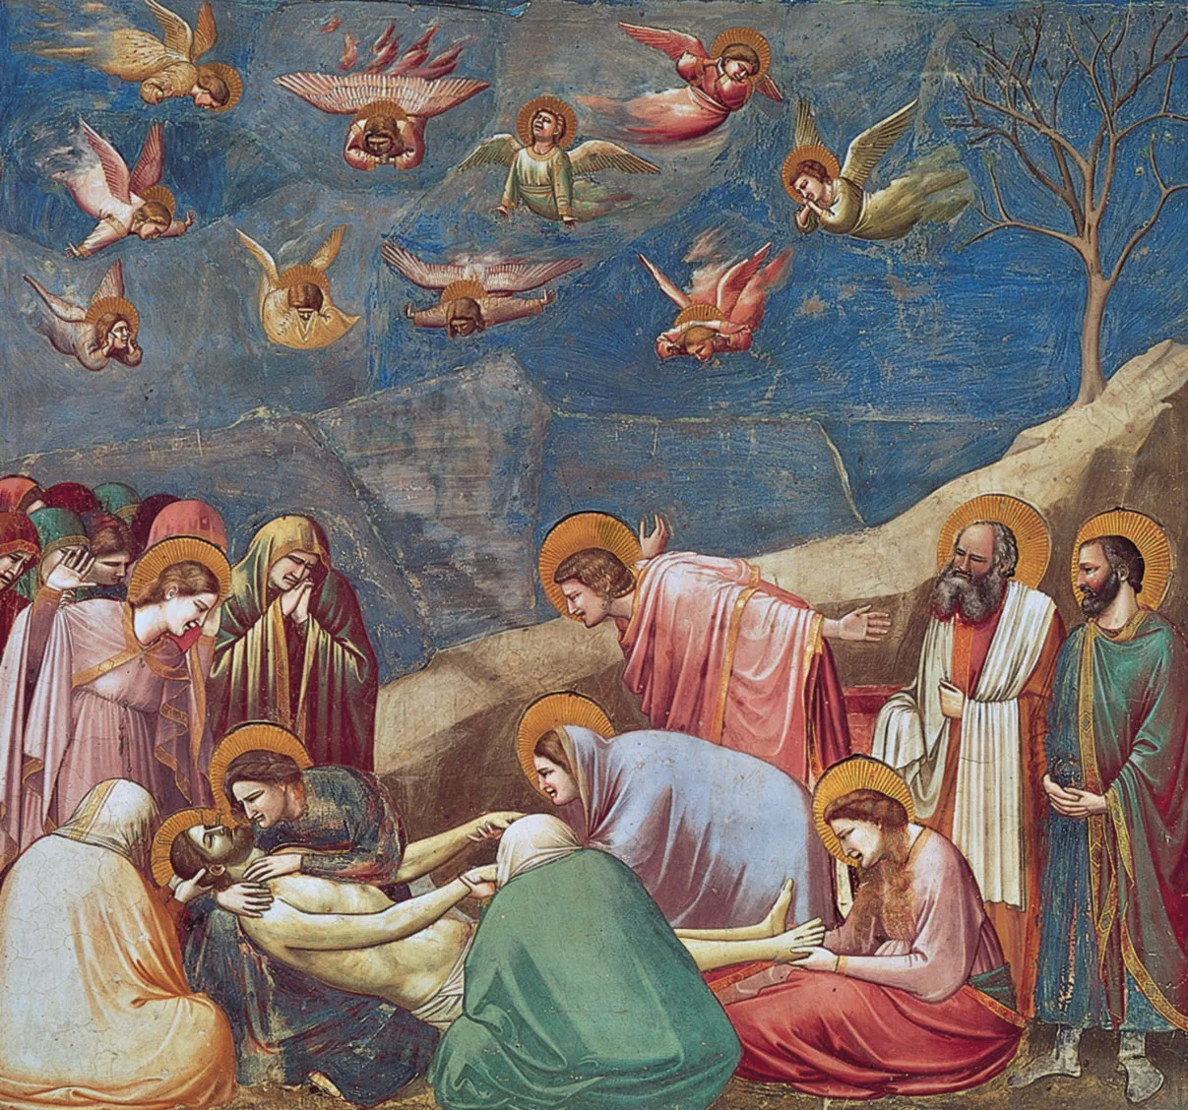
60 kérdés a Bibliáról

Slide 2
Melyik ószövetségi történet magyarázza meg a nyelvek kialakulását?

Slide 3
Ki vezette ki a zsidó népet az egyiptomi fogságból?

Slide 4
Ki lett zsidó létére az egyiptomi fáraó első embere?

Slide 5
Ki a négy evangélista?

Slide 6
Kinek a családja élte túl a vízözönt?

Slide 7
Milyen két fa van az Édenkertben?

Slide 8
Melyiket ízleli meg az első emberpár?

Slide 9
Mi az első emberpár büntetése?

Slide 10
Ki az első gyilkos a
Bibliában?

Slide 11
Ki vezette ki a zsidó népet az egyiptomi fogságból?

Slide 12
Mi a Kánaán?

Slide 13
Ki vezette oda a zsidó népet?

Slide 14
Az ószövetség kinek a szövetségét jelenti az Istennel?

Slide 15
Az újszövetség kinek a szövetségét jelenti az Istennel?

Slide 16
Kinek tulajdonítják az ószövetségi zsoltárokat?

Slide 17
Kik a próféták?

Slide 18
Nevezz meg három prófétát!

Slide 19
Mit jelent a kánon?

Slide 20
Mi az apokrif?

Slide 21
Milyen nyelveken keletkeztek a bibliai könyvek?

Slide 22
Mit jelent a Biblia szó?

Slide 23
Milyen vallások tartják szent könyvüknek a Bibliát?

Slide 24
Mi a Tóra?

Slide 25
Ki tagadta meg Jézust háromszor?

Slide 26
Mit ígér meg Isten a zsidó népnek?

Slide 27
Miről szól a Biblia első könyve?

Slide 28
Miről szól a Biblia utolsó könyve?

Slide 29
Kinek tulajdonítják?

Slide 30
Hogy hívják Jézus legközelebbi társait, tanítványait?

Slide 31
Hányan voltak ezek a tanítványok?

Slide 32
Hol született Jézus?

Slide 33
Hol lakott Jézus családja?

Slide 34
Melyik volt Jézus első csodája?

Slide 35
Ki rendelte el a betlehemi gyermekgyilkosságot?

Slide 36
Ki ítélte halálra Jézust?

Slide 37
Mit jelent az evangélium szó?

Slide 38
Mit ünneplünk húsvétkor?

Slide 39
Mit ünneplünk pünkösdkor?

Slide 40
Mi a zsoltár?

Slide 41
Mi a passió?

Slide 42
Mi a kálvária?

Slide 43
Mi az apokalipszis?

Slide 44
Mikor van a nagyböjti időszak? Mire emlékezünk ekkor?

Slide 45
Mikor van az adventi időszak, mit jelent ez a fogalom?

Slide 46
Melyik bibliai történet fontos motívuma?
ÁLOMFEJTÉS

Slide 47
Melyik bibliai történet fontos motívuma?
HARMINC EZÜSTPÉNZ

Slide 48
Melyik bibliai történet fontos motívuma?
CETHAL

Slide 49
Melyik bibliai történet fontos motívuma?
KŐTÁBLA

Slide 50
Melyik az első teljes magyar bibliafordítás, és mikor keletkezett?

Slide 51
Mikor élt Jézus?

Slide 52
Ki árulta el Jézust?

Slide 53
Mi a műfaja Jézus allegorikus történeteinek?

Slide 54
Kit adnak el irigységből a testvérei?

Slide 55
Ki adott engedélyt Jézus kivégzésére?

Slide 56
Melyik vallások fogadják el az Ó- és az Újszövetség tanítását?

Slide 57
Hogyan kötődik Jézus életéhez?
GOLGOTA

Slide 58
KIK PRÓBÁLJÁK MEGMENTENI ANTIGONÉT? (KIK PRÓBÁLJÁK MEGGYŐZNI A KIRÁLYT?)

Slide 59
Hogyan értették a zsidók a „megváltó” fogalmát?

Slide 60
Hogyan értelmezik a keresztények a megváltás fogalmát?

Slide 61
Milyen politikai elnyomás alatt éltek a zsidók Jézus korában?

